Slide 1
Круглый стол
Подготовка школьников к региональному и заключительному этапам Всероссийской олимпиады школьников по предмету «технология»: проблемы, идеи и решения»

Slide 2
Инициативный сетевой проект «Технологический Олимп»
как механизм выявления и поддержки одаренных и талантливых детей и подростков
Сеничева И.О., зам. директора ДДТ

Slide 3
Идея проекта
Создание в районе сетевой корпорации по выявлению и поддержке талантливых и одаренных детей и подростков и повышение результативности участия школьников в олимпиадном движении по предмету Технология на регионал ьном и всероссийском уровнях

Slide 4
Задачи
Разработка механизмов сетевого взаимодействия образовательных учреждений района
и социальных партнеров для подготовки школьников района к различным этапам Всероссийской олимпиады по предмету «Технология».
Объединение научно-методических, информационных, кадровых и материально-технических ресурсов образовательных учреждений района и социальных партнеров.
Разработка многоступенчатой системы выявления и сопровождения талантливых
и одаренных учащихся для подготовки школьников района к олимпиаде по предмету «Технология».
Организация практической работы с учащимися по подготовке к олимпиаде через реализацию дополнительных общеобразовательных программ, программ внеурочной деятельности и конкурсных мероприятий.

Slide 5
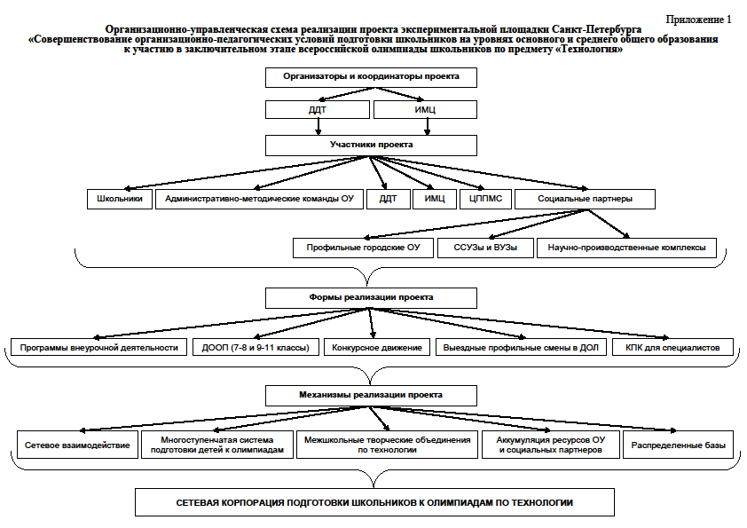

Slide 6
Многоступенчатая система выявления и сопровождения талантливых и одаренных учащихся для подготовки школьников района к олимпиаде по Технологии
1-6 классы – проведение конкурсных мероприятий для выявления детей, интересующихся и склонных к участию в олимпиаде по Технологии; реализация программ внеурочной деятельности, дополнительных общеобразовательных программ;
7-8 классы – реализация дополнительных общеобразовательных программ в рамках межшкольных детских творческих объединений для подготовки школьников района
к региональному этапу олимпиады по Технологии: «Путь к совершенству: технологии дерево и металлообработки», «Путь к совершенству: робототехника», «Путь к совершентсву: технологии культуры дома».
9-11 классы - реализация программ в рамках межшкольных детских творческих объединений для подготовки школьников района к заключительному этапу Всероссийской олимпиады по Технологии.

Slide 7
Первые результаты
Сформировано 7 межшкольных детских творческих объединения на базе 5 общеобразовательных учреждения:
3 объединения по направлению «Культура дома»
2 объединения по направлению «Дерево и металлообработка»
1 объединение по направлению «3D моделирование
1 объединение по направлению «Робототехника»
В объединениях занимается 105 школьников из 16 ОУ района

Slide 8
Участники и победители/призеры районного этапа олимпиады по Технологии в 2021-2022

Slide 9
Участники районного этапа олимпиады по Технологии в 2021-2022 в проекте «Технологический Олимп»

Slide 10
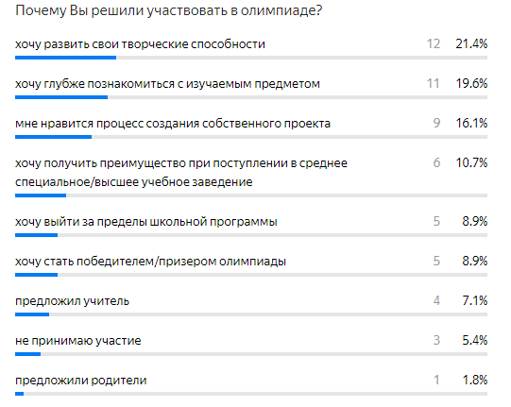
Мотивы участия в олимпиаде по Технологии (учащиеся)

Slide 11
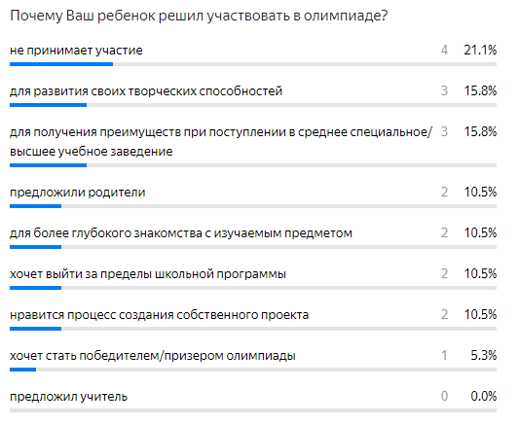
Мотивы участия в олимпиаде по Технологии (мнение родителей)

Slide 12
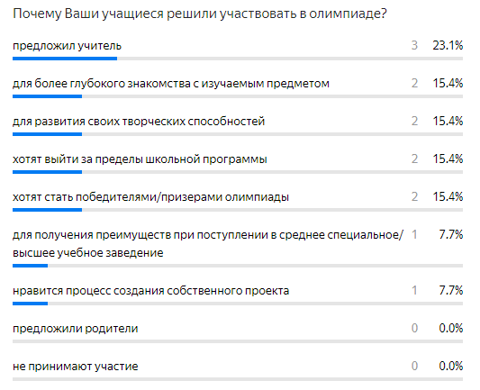
Мотивы участия в олимпиаде по Технологии (мнение учителей)

Slide 13
Риски при реализации проекта
Сложности организационно-управленческого характера при осуществлении координации деятельности по проекту.
Недостаточная мотивация учащихся для участия в олимпиадах регионального
и заключительного этапов Всероссийской олимпиады школьников по предмету «Технология», что может вызвать проблемы с комплектованием межшкольных детских творческих объединений для реализации дополнительных общеобразовательных программ.

Slide 14
Проблемы | Пути решения
Несоответствие КИМов возрасту ребенка (5-6 и 7-8 классы). Недостаточное количество часов и программ внеурочной деятельности по Технологии. | 1. Разделение КИМов по возрасту. 2. Разработка программ по внеурочной деятельности по Технологии и увеличение количества часов для их реализации. 3. Организация практико-ориентированных КПК для учителей технологии с опережением тех требований, которые будут на олимпиаде. (Например: для направления «Черчение». 3. Создание электронного информационного пространства с заданиями по олимпиадам (для дистанционного изучения теоретического материала) + усиление дистанционного формата (видеозанятия, мастер-классы, вебинары по практической части олимпиады через Moodle ИМЦ)

Slide 15
Проблемы | Пути решения
4. Профессиональная съемка занятий по практической части олимпиады. 5. Несвоевременное информирование учителей о проведении школьного этапа. 6. Организационные сложности районного этапа. 7. Слабое материально-техническое обеспечение. | 4. Интеграция ресурсов школ, ДДТ, ИМЦ. 5. Организация системы информирования учителей. 6. Письменное обращение (письмо) в адрес городских организаторов ВОШ (от ИМЦ, от начальника РОО) с просьбой предоставить педагогу право по итогам школьного этапа (даже при нехватке баллов) выдвигать ребенка на районный этап отдельным списком с 7 класса, а также представления видеоразбора заданий. 7. Активизация программ финансирования. Нужен мастер по ремонту швейных машин (куда обратиться)7

Slide 16
Проблемы | Пути решения
8. Низкая мотивация учащихся и их родителей для участия в олимпиаде по Технологии, связанная с низким, по сравнению с другими предметами, статусом предмета Технология. (непрофильный предмет). 9. Поддержание у школьников, которые не стали победителями и призерами, интереса к занятиям техническим и декоративно-прикладным творчеством | 8. Продумать систему мер для повышения статуса предмета Технология в современных реалиях (демонстрация возможностей профессионального самоопределения школьников, участвующих в олимпиаде, преимущество победителей и призеров олимпиады для поступления в средние профессиональные и высшие учебные заведения) 9. Организация ДДТ фестиваля детского творчества по разным номинациям (Калейдоскоп фантазий, Вдохновение и мастерство, Радуга талантов) с перспективой выхода на организацию городского фестиваля

Slide 17
Контакты
Официальный сайт Дома детского творчества Красносельского района
https://ddtks.ru/node/2094
Электронная почта ddtkras@gmail.com
Сеничева Ирина Олеговна – sio59@mail.ru +79117490940
Шатковская Ольга Владимировна - 79112408380@yandex.ru

